Slide 1
Nội trú Y14: chưa có đề
Notes:
TN Y14 lần 1

Slide 2
Note:

Slide 3
Nội trú Y13: ko ra thi
Notes:
TN Y14 lần 1

Slide 4
Note:

Slide 5
Nội trú Y12
Notes:
TN Y14 lần 1

Slide 6
Note:

Slide 7
Nội trú Y11
Notes:
TN Y14 lần 1

Slide 8
2. Tình huống nhiễm trùng vết thương: …
Có mủ lớp cơ (hay Độ 3)*
…
Note:

Slide 9
17. Loại nào dễ gây nhiễm trùng mô mềm:
A. Lao*
B. U tuyến bã
C. U mỡ
D. …
Note:
Notes:
A> Lao trong áp xe lạnh (6 cái, sách y2 cũ trang 24)

Slide 10
Nội trú Y10
Notes:
TN Y14 lần 1

Slide 11
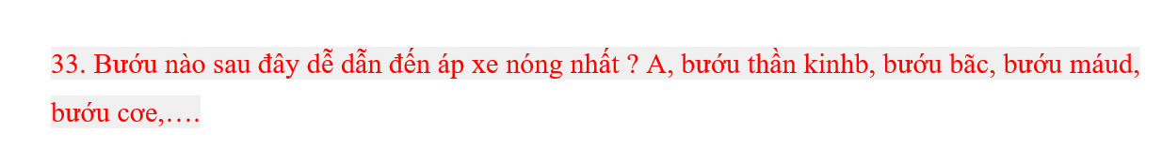
Note: Bướu bã → áp xe nóng

Slide 12
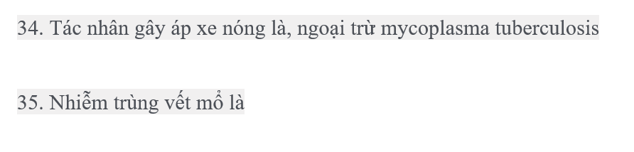
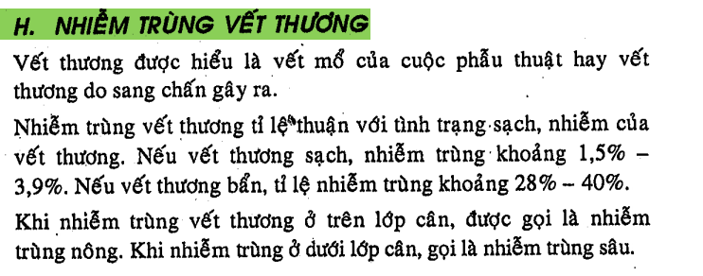
Note:

Slide 13
Nội trú Y09+Y10
Notes:
TN Y14 lần 1

Slide 14
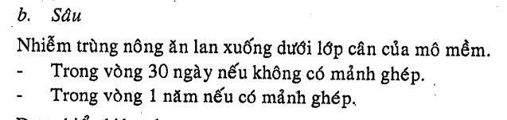
38/ Nhiễm khuẩn vết thương: 1 tháng, dị vật 1 năm
Note: sách cũ trang 38.

Slide 15
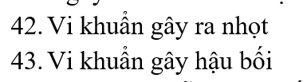
Note: Tụ cầu vàng (sách y2 cũ)

Slide 16
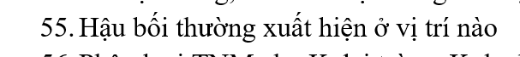
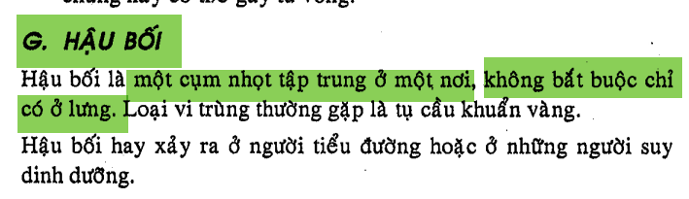
Note: Vùng lưng

Slide 17
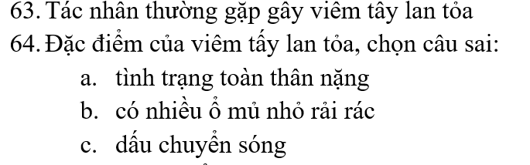
Note:
Viêm tấy lan tỏa: liên cầu
Nhọt, hậu bối → tụ cầu vàng
→ B: nhiều ổ rải rác ko gôm thành bọng

Slide 18
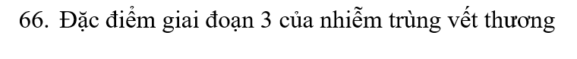
Note: → Chắc mức độ, độ 3 là tới cơ, mỡ, mủ ở cơ

Slide 19
Sách bệnh học cũ
Notes:
TN Y14 lần 1

Slide 20
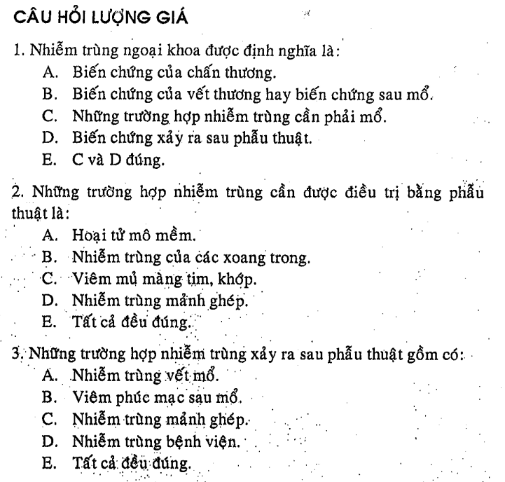
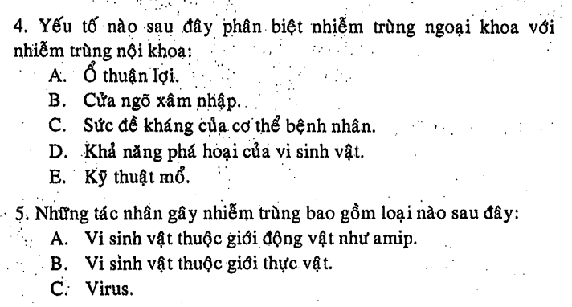
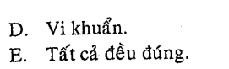
Note:
Notes:
E-E-E-A-E

Slide 21
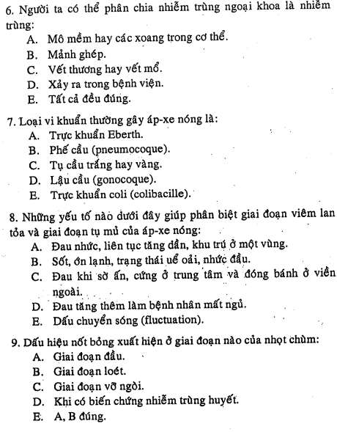
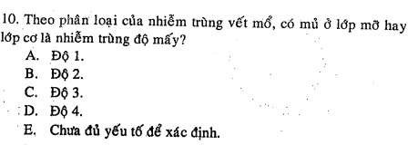
Note:
Câu 8: đáp án sách là DE. Mà C cũng đúng mà ?? .
Notes:
6E, 7C, 8DE, 9A, 10C

Slide 22
Ngoại khoa cơ sở (mới)
Notes:
TN Y14 lần 1

Slide 23
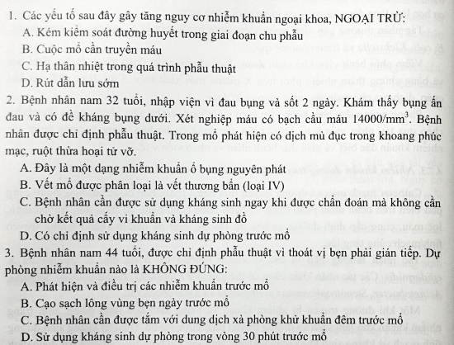
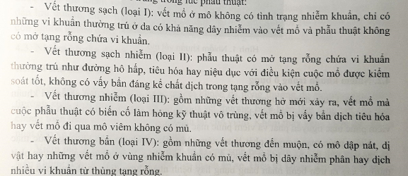
Note:
1/ → D.
Câu C: hạ thân nhiệt → co mạch ngoại vi → giảm tưới máu → a/h hệ thống miễn dịch lên vết mổ
2/ B
3/ B

Slide 24
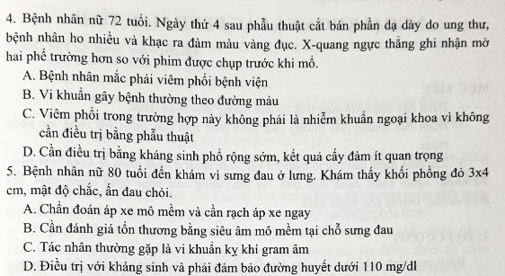
Note:
4/ → A
5/ → B. Siêu âm coi có dịch j ko, nếu có → rạch lun

Slide 25
Đề Y2-Y15 lần 1
Notes:
TN Y14 lần 1

Slide 26
Đề Y2-Y15 lần 2
Notes:
TN Y14 lần 1

Slide 27
Đề Y2-Y14 lần 1
Notes:
TN Y14 lần 1

Slide 28
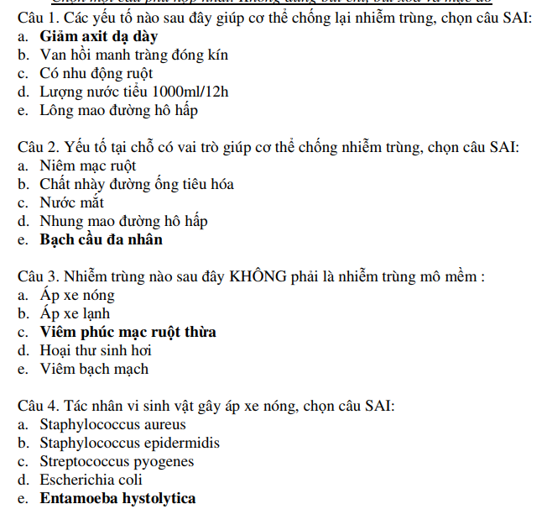
Note:
1/ A
2/ E
3/ C (NT xoang cơ thể)
4/ E
Notes:
A-E-C-E

Slide 29
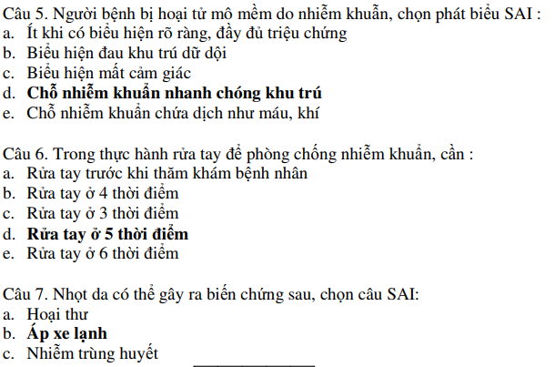
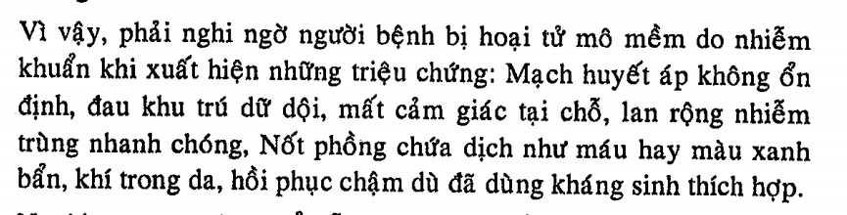
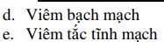
Note: 5A, 6D, 7
6: 5 t/đ: trước & sau t/x BN, trước khi làm thủ thuật, sau khi t/x vật dụng x/q bn, sau t/x dịch tiết bn
7B: Sách cũ: lao → áp xe lạnh
Notes:
D-D-B

Slide 30
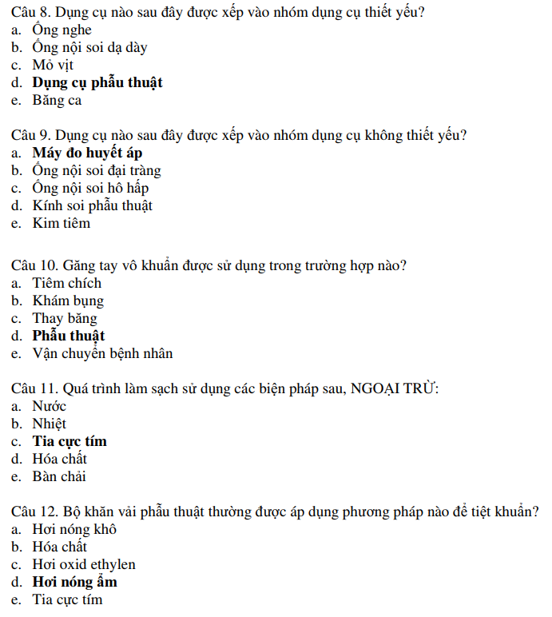
Note:
8D, 9A, 10D, 11C, 12D
Notes:
8D-9A-10D-11C-12D

Slide 31
Đề Y2-Y14 lần 2
Notes:
TN Y14 lần 1

Slide 32
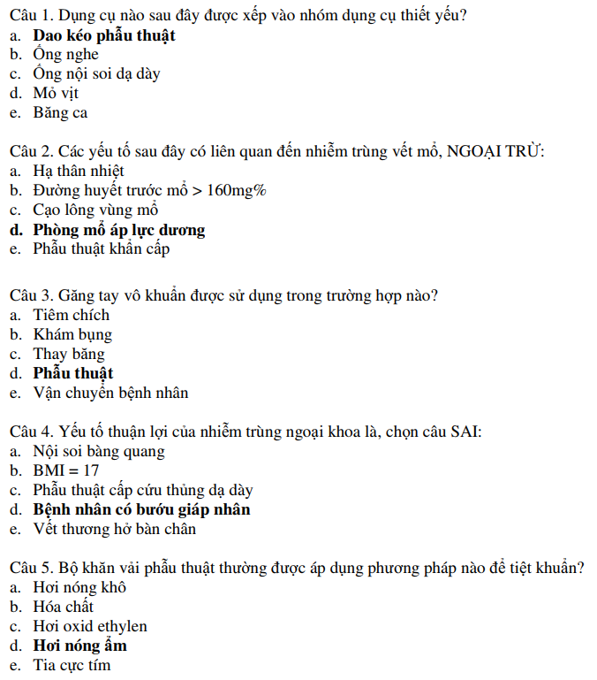
Note: 4D
Notes:
1A 2D 3D 4D 5D

Slide 33
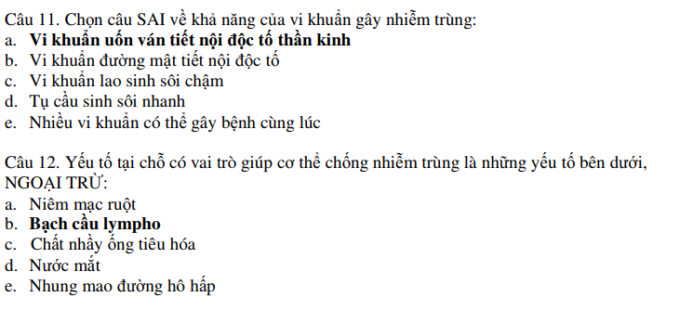
Note:
11/ Chọn A (ngoại độc tố)
12/ B
Notes:
A-E-C-E

Slide 34
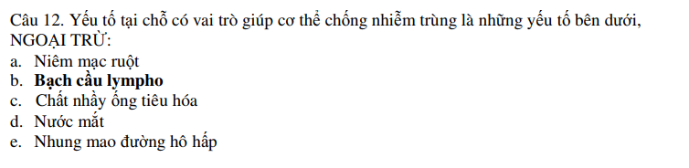
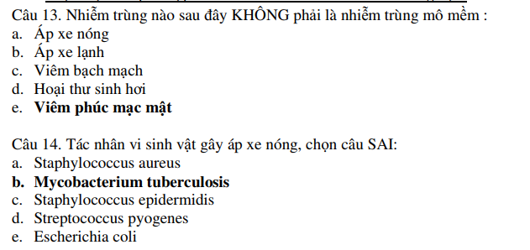
Note: 12b, 13E, 14B
Notes:
A-E-C-E

Slide 35
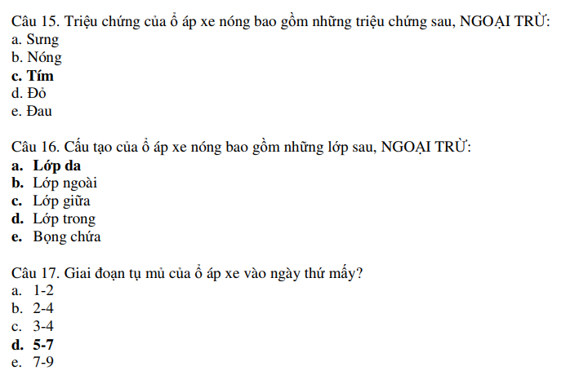
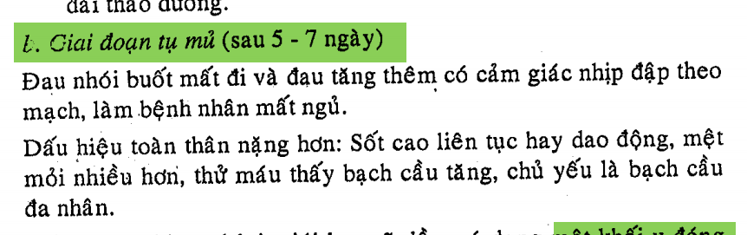
Note: 15C, 16A, 17D
Notes:
A-E-C-E

Slide 36
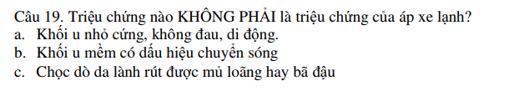
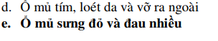
Note: → E
Notes:
A-E-C-E

Slide 37
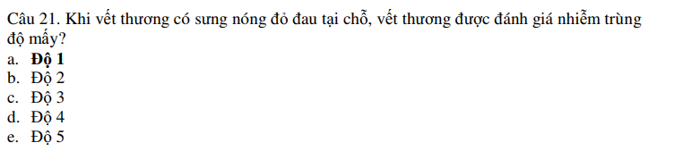
Note: → A
Notes:
A-E-C-E

Slide 38
Đề Y2-Y13 YHCT
Notes:
TN Y14 lần 1

Slide 39
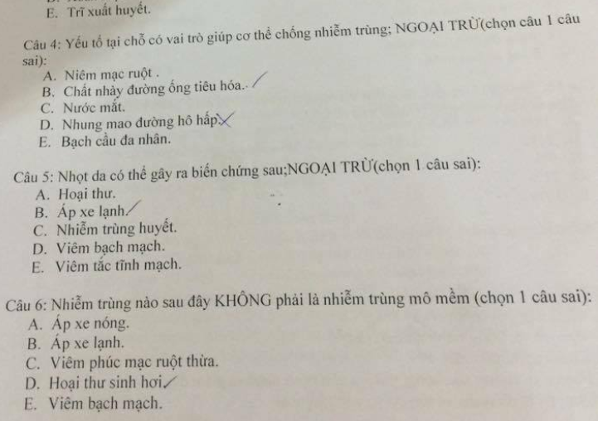
Note: E-B-C

Slide 40
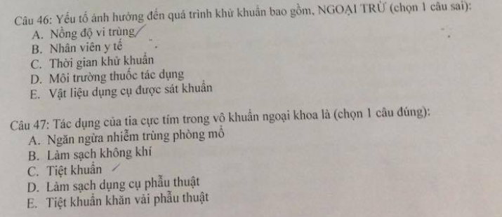
Note: B - C

Slide 41
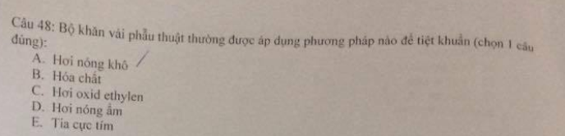
Note:
Notes:
D

Slide 42
Đề Y2_Y13
Notes:
TN Y14 lần 1

Slide 43
Câu 1. Nhiễm trùng vết mổ là :
a. Nhiễm trùng xuất hiện tại vết mổ trong vòng 1 tuần sau mổ
b. Nhiễm trùng xuất hiện tại vết mổ trong vòng 2 tuần sau mổ
c. Nhiễm trùng xuất hiện tại vết mổ trong vòng 1 tháng sau mổ
d. Nhiễm trùng xuất hiện tại vết mổ trong vòng 2 tháng sau mổ
e. Nhiễm trùng xuất hiện tại vết mổ trong vòng 1 năm sau mổ
Note: Nếu ko có dị vật → 1 tháng, có dị vật → 1 năm
Notes:
C

Slide 44
Câu 2. Nhiễm trùng vết mổ sâu là :
a. Nhiễm trùng mô tổ chức dưới da
b. Nhiễm trùng mô cơ thành bụng
c. Nhiễm trùng giữa các quai ruột
d. Nhiễm trùng giữa các tạng
e. Nhiễm trùng huyết
Câu 3. Tác nhân gây nhiễm trùng vết mổ hay gặp tại các nước đang phát triển:
a. Vi khuẩn gram dương
b. Vi khuẩn gram âm
c. Cầu khuẩn gram dương
d. Trực khuẩn gram âm
e. Vi khuẩn kị khí
Note:
2B: Nông gồm da, dưới da (trên cân). Câu CD là NT xoang cơ thể rồi
3D: Trực khuẩn gram âm (e.coli)
Notes:
B-D

Slide 45
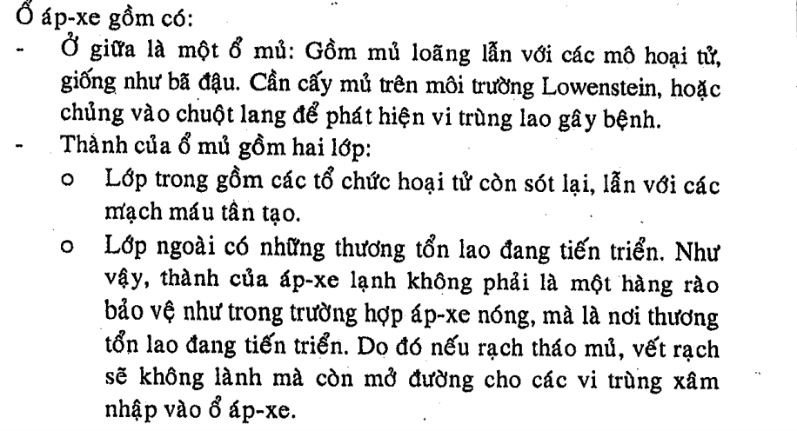
Note:
4C: 3 lớp ngoài (tổ chức xơ), giữa (mạch máu), trong (fibrin)
5C
Câu 4. Cấu tạo một ổ áp xe nóng gồm có :
a. Vách bao có 1 lớp và bọng chứa
b. Vách bao có 2 lớp và bọng chứa
c. Vách bao có 3 lớp và bọng chứa
d. Vách bao và bọng chứa có 2 lớp
e. Vách bao và bọng chứa có 3 lớp
Câu 5. Cấu tạo một ổ áp xe lạnh gồm có:
a. ổ mủ và lớp vỏ bao bảo vệ
b. ổ mủ không có vỏ bao
c. ổ mủ và lớp tổn thương lao bao quanh
d. ổ mủ và lớp bã đậu bao quanh
e. ổ mủ và lớp hoại tử bao quanh
Notes:
C-C

Slide 46
Note: 6A, 7C
7: thường tác nhân liên cầu, kị khí cũng có nhưng ít hơn → C sai
Câu 6. Hậu bối là :
a. Cụm nhọt tập trung, có ổ nhiễm trùng và các áp xe vệ tinh
b. Viêm tấy mô tế bào lan tỏa do tác nhân liên cầu
c. Viêm tấy lan tỏa do vi khuẩn kị khí
d. Nhiễm trùng cấp tính của hạch bạch huyết
e. Nhiễm trùng ở người dùng ma túy đường chích
Câu 7. Nói về viêm bạch mạch hoại thư, chọn câu SAI :
a. Thường do vi khuẩn kị khí
b. Thường gây nhiễm trùng nhiễm độc nặng
c. Thường có bóng nước chứa mủ vàng
d. Thường có nổi hạch vệ tinh
e. Thường có tiên lượng xấu
Notes:
AC

Slide 47
Câu 8. Chỉ định phẫu thuật sẽ nguy hiểm trong trường hợp nào sau đây:
a. Áp xe nóng
b. Khối tụ mủ
c. Hoại thư sinh hơi
d. Giả phình mạch
e. Viêm mô tế bào
Note: D. Chắc là chẩn đoán với u hay cmg đó, Phẫu thuật vô chảy máu chết mẹ
Notes:
D

Slide 48
Note: B-c- D
Câu 10 hơi bất thường xíu.
Câu 9. Nhọt thường do tác nhân nào gây nên:
a. Escherichia coli
b. Staphylococcus aureus
c. Streptococcus pneumoniae
d. Streptococcus pyogenes
e. Pseudomonas aeruginosa
Câu 10. Tẩy khuẩn mức độ trung bình là :
a. Tiêu diệt được toàn bộ vi sinh vật và một số bào tử
b. Tiêu diệt được vi khuẩn, virus, nấm trừ vi khuẩn lao
c. Tiêu diệt được vi khuẩn kể cả vi khuẩn lao
d. Tiêu diệt được vi khuẩn thường
e. Đồng nghĩa với làm sạch
Câu 11. Phương pháp dùng để diệt khuẩn ống nội soi tiêu hóa là:
a. Hóa chất Formaldehyde
b. Phương pháp Pasteur
c. Chiếu tia cực tím
d. Hóa chất Cidex
e. Khí Ethylen oxide
Notes:
B-C-D

Slide 49
Câu 12. Trong thực hành rửa tay để phòng chống nhiễm khuẩn, cần phải:
a. Rửa tay trước khi thăm khám bệnh nhân
b. Rửa tay ở 3 thời điểm
c. Rửa tay ở 4 thời điểm
d. Rửa tay ở 5 thời điểm
e. Rửa tay ở 6 thời điểm
Câu 13. Nói về phương pháp Pasteur trong phòng chống nhiễm khuẩn, CHỌN CÂU ĐÚNG:
a. Áp dụng cho người bệnh
b. Áp dụng cho dụng cụ y khoa dùng một lần
c. Áp dụng cho dụng cụ y khoa thiết yếu
d. Áp dụng cho dụng cụ y khoa bán thiết yếu
e. Áp dụng cho dụng cụ y khoa chịu nhiệt
Note:
Notes:
DE

Slide 50
Câu 14. Nói về phương pháp Pasteur trong phòng chống nhiễm khuẩn, CHỌN CÂU ĐÚNG:
a. Cần nhiệt độ trên 75˚C trong 15 phút
b. Cần nhiệt độ trên 75˚C trong 30 phút
c. Cần nhiệt độ trên 100˚C trong 15 phút
d. Cần nhiệt độ trên 100˚C trong 30 phút
e. Cần nhiệt độ traên 75˚C và áp lực
Câu 15. Để diệt khuẩn kể cả dạng bào tử , cần áp dụng biện pháp nào sau đây:
a. Đun nước 100˚C , trong 15 phút
b. Lò hấp 120˚C trong 30 phút
c. Lò hấp 120˚C trong 45 phút
d. Lò sấy 160˚C trong 30 phút
e. Lò sấy 160˚C trong 15 phút
Câu 16. Để sát khuẩn vùng da lành, ta có thể dùng các dung dịch sau đây, NGOẠI TRỪ:
a. Thuốc đỏ
b. Betadine
c. Cồn 70˚
d. Cồn 90˚
e. Nước Dakin
Note:
Notes:
BCE

Slide 51
Tốt nghiệp Y14 lần 2
Notes:
TN Y14 lần 1

Slide 52
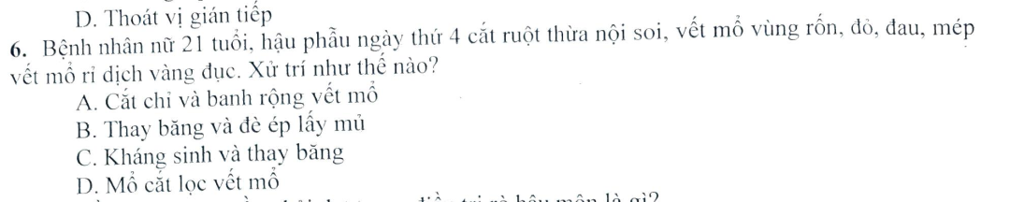
Note:
Notes:
A

Slide 53
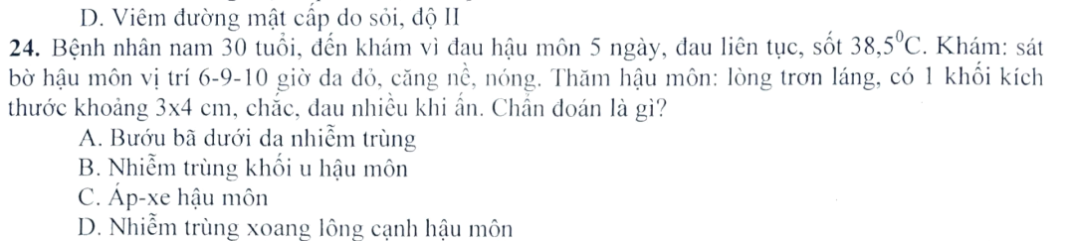
Note:
Notes:
C

Slide 54
Tốt nghiệp YLT14 lần 1
Notes:
TN Y14 lần 1

Slide 55
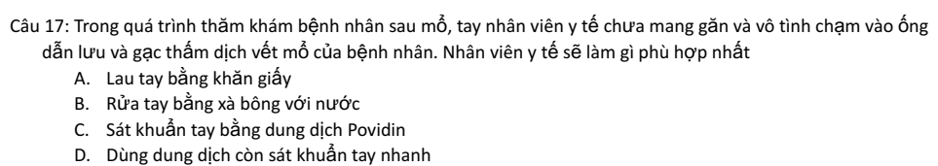
Note: → D

Slide 56
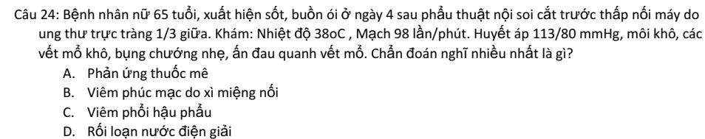
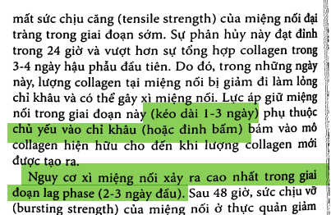
Note: Chọn B
Biến chứng xì miệng nối từ ngày thứ 3 hậu phẫu (sau 72h) .
3 ngày đầu sự dính 2 mép nhờ chỉ, sau đó mới nhờ quá trình lành vết thương.

Slide 57
Tốt nghiệp Y13 lần 1
Notes:
TN Y14 lần 1

Slide 58
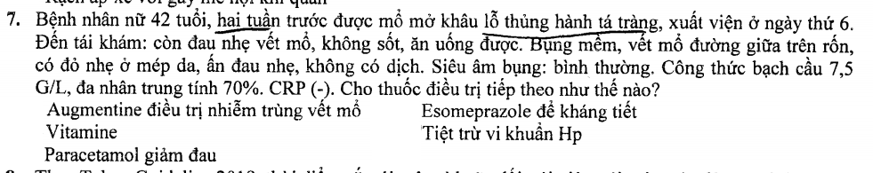
Note: Loét hành tá tràng thì đa phần lành tính → tiệt trừ Hp hợp lý (lúc mổ vẫn sinh thiết hành tá tràng để có bằng chứng Hp)
Notes:
D

Slide 59
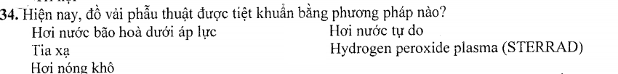
Note: A. Hơi nóng bão hòa = hơi nóng nóng ẩm
Notes:
A

Slide 60
TN Y13 lần 2
Notes:
TN Y14 lần 1

Slide 61
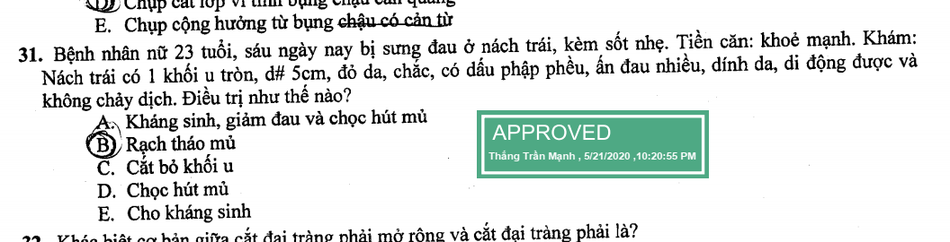
Note: B
Phập phều → có mủ → phải rạch
Không mủ thì có thể đánh KS được
Notes:
B

Slide 62
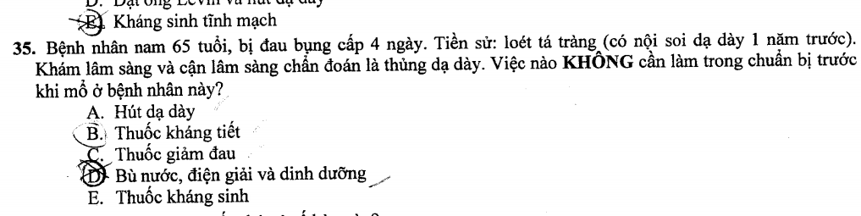
Note: → B. Ko cần kháng tiết nếu đến muộn, còn đến sớm xài kháng tiết (ko cần KS)
Notes:
B

Slide 63
TN YLT13 lần 2
Notes:
TN Y14 lần 1

Slide 64
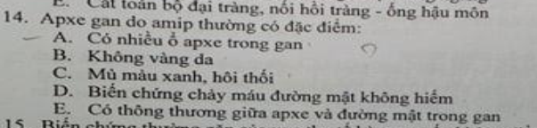
Note: → B. Amip 1 ổ, vi khuẩn nhiều ổ

Slide 65
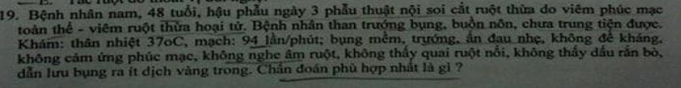
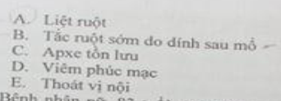
Note: A (bí, trướng, ko âm ruột)

Slide 66
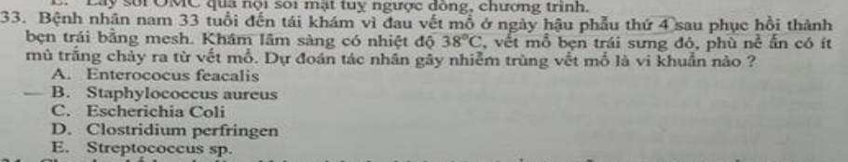
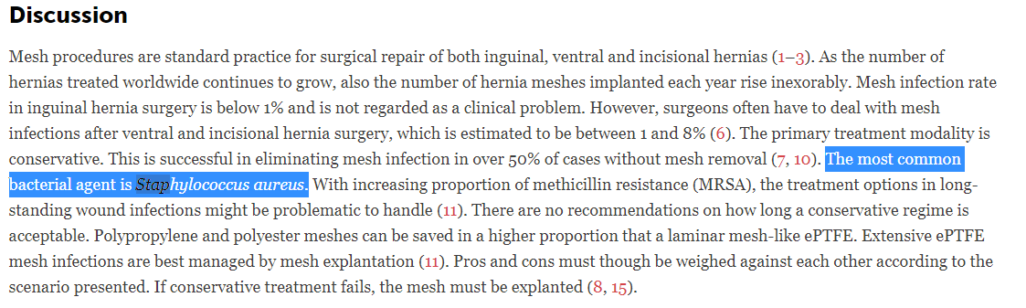
Note: → B

Slide 67
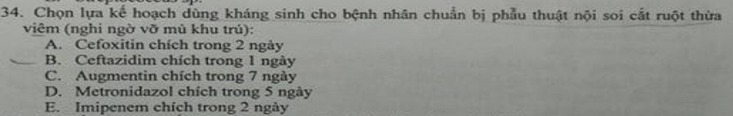

Note: → Chọn A, vì Cefoxitin (C2) xài đơn độc đc (đánh gr âm, kỵ khí). Ceftazidim (C3) đánh được gr âm thôi nên phải kết hợp với metro nữa.
→ Chốt lại chọn C2 hoặc C3 + metro

Slide 68

Note: C

Slide 69
TN Y12 lần 1
Notes:
TN Y14 lần 1

Slide 70

Note: E. Sốt cao (nghĩ đang NT nặng) → mổ cấp cứu.
Notes:
E

Slide 71

Note: → E
Notes:
E

Slide 72
TN Y12 lần 2
Notes:
TN Y14 lần 1

Slide 73

Note: → B

Slide 74
TN YLT 12 lần 2
Notes:
TN Y14 lần 1

Slide 75

Note: → B

Slide 76
TN Y09 lần 2
Notes:
TN Y14 lần 1

Slide 77

Note: → D (mất ngủ, dấu chuyển sóng)

Slide 78

Note: → D

Slide 79

Note: → D (áp xe tồn lưu).

Slide 80
Lý thuyết Y3-YDP ko rõ năm
Notes:
TN Y14 lần 1

Slide 81
Câu 29. Tác nhân nào sau đây HIẾM GẶP trong những trường hợp viêm phúc mạc thứ phát?
a. E.coli
b. Klebsiella sp
c. Acinetobacter sp
d. Clostridium sp
e. Staphylococcus sp
Note: → E
Notes:
E

Slide 82
Lý thuyết Y3-Y13
Notes:
TN Y14 lần 1

Slide 83

Note: A

